Slide 1
История и методология
геологических наук
Презентация
Кафедра инженерной геологии и геофизики
Географического факультета БГУ
Составитель: Творонович-Севрук Даниил Леонидович

Slide 3
Становление специалиста как профессионала крайне затруднительно без знания основ методологии науки, которая в некоторой степени обязана своим возникновением и изучением истории возникновения знаний в конкретной предметной области.

Slide 5
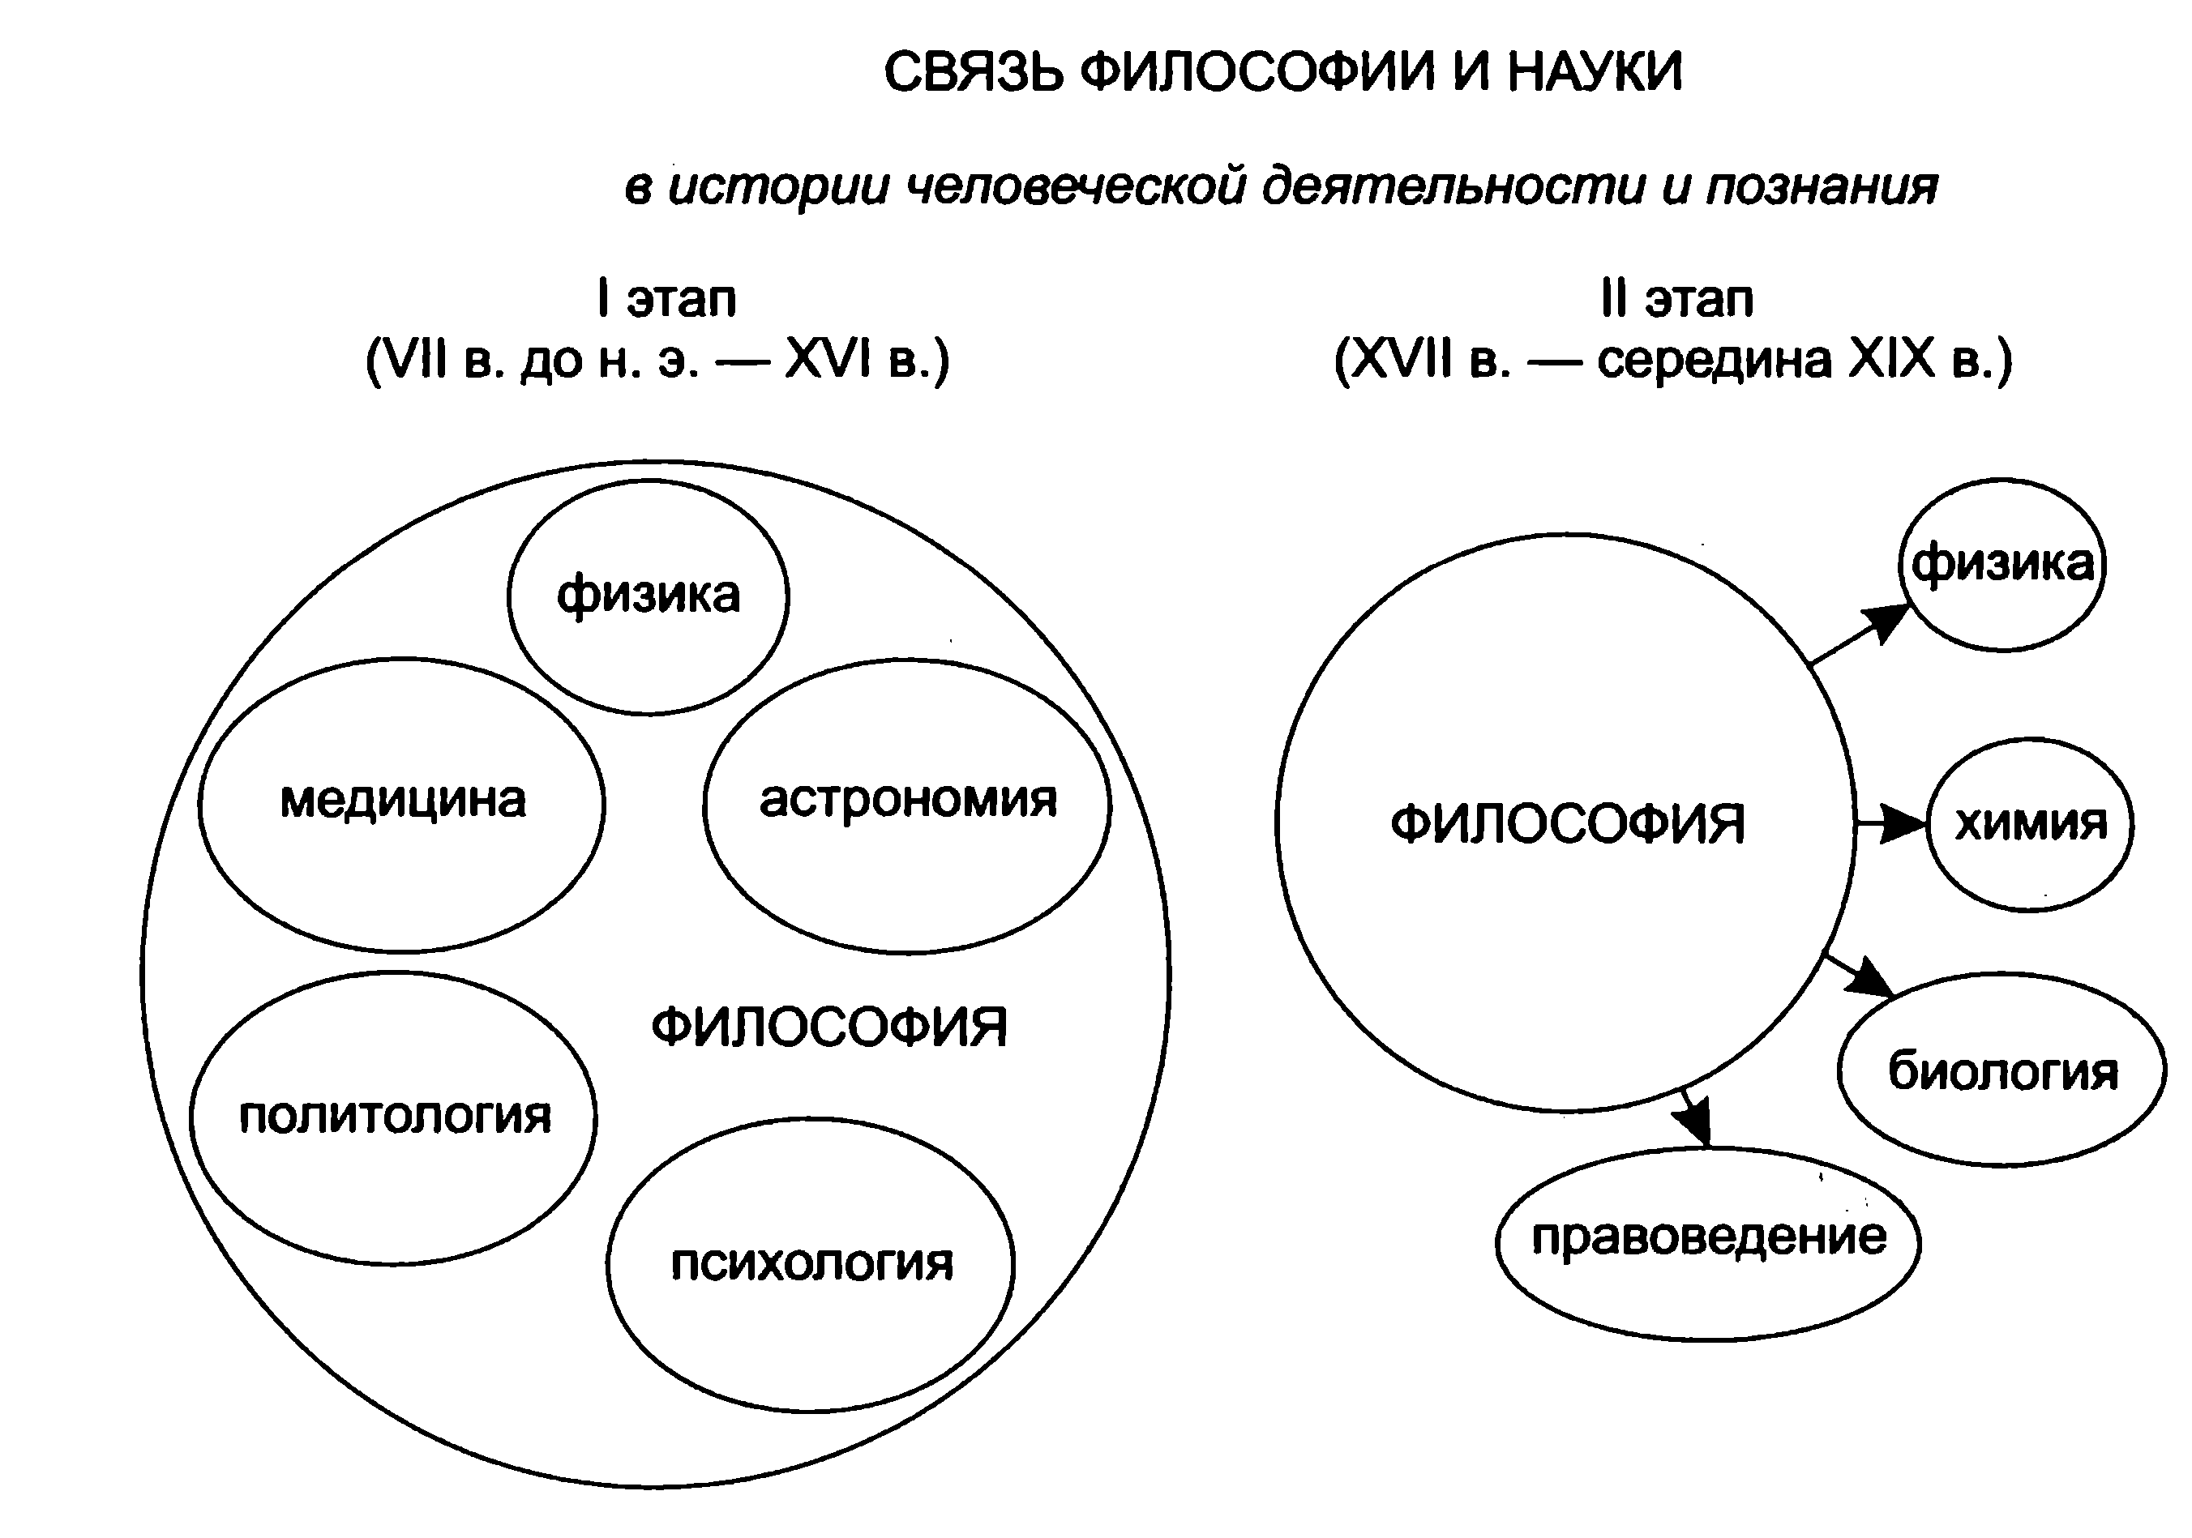

Slide 6
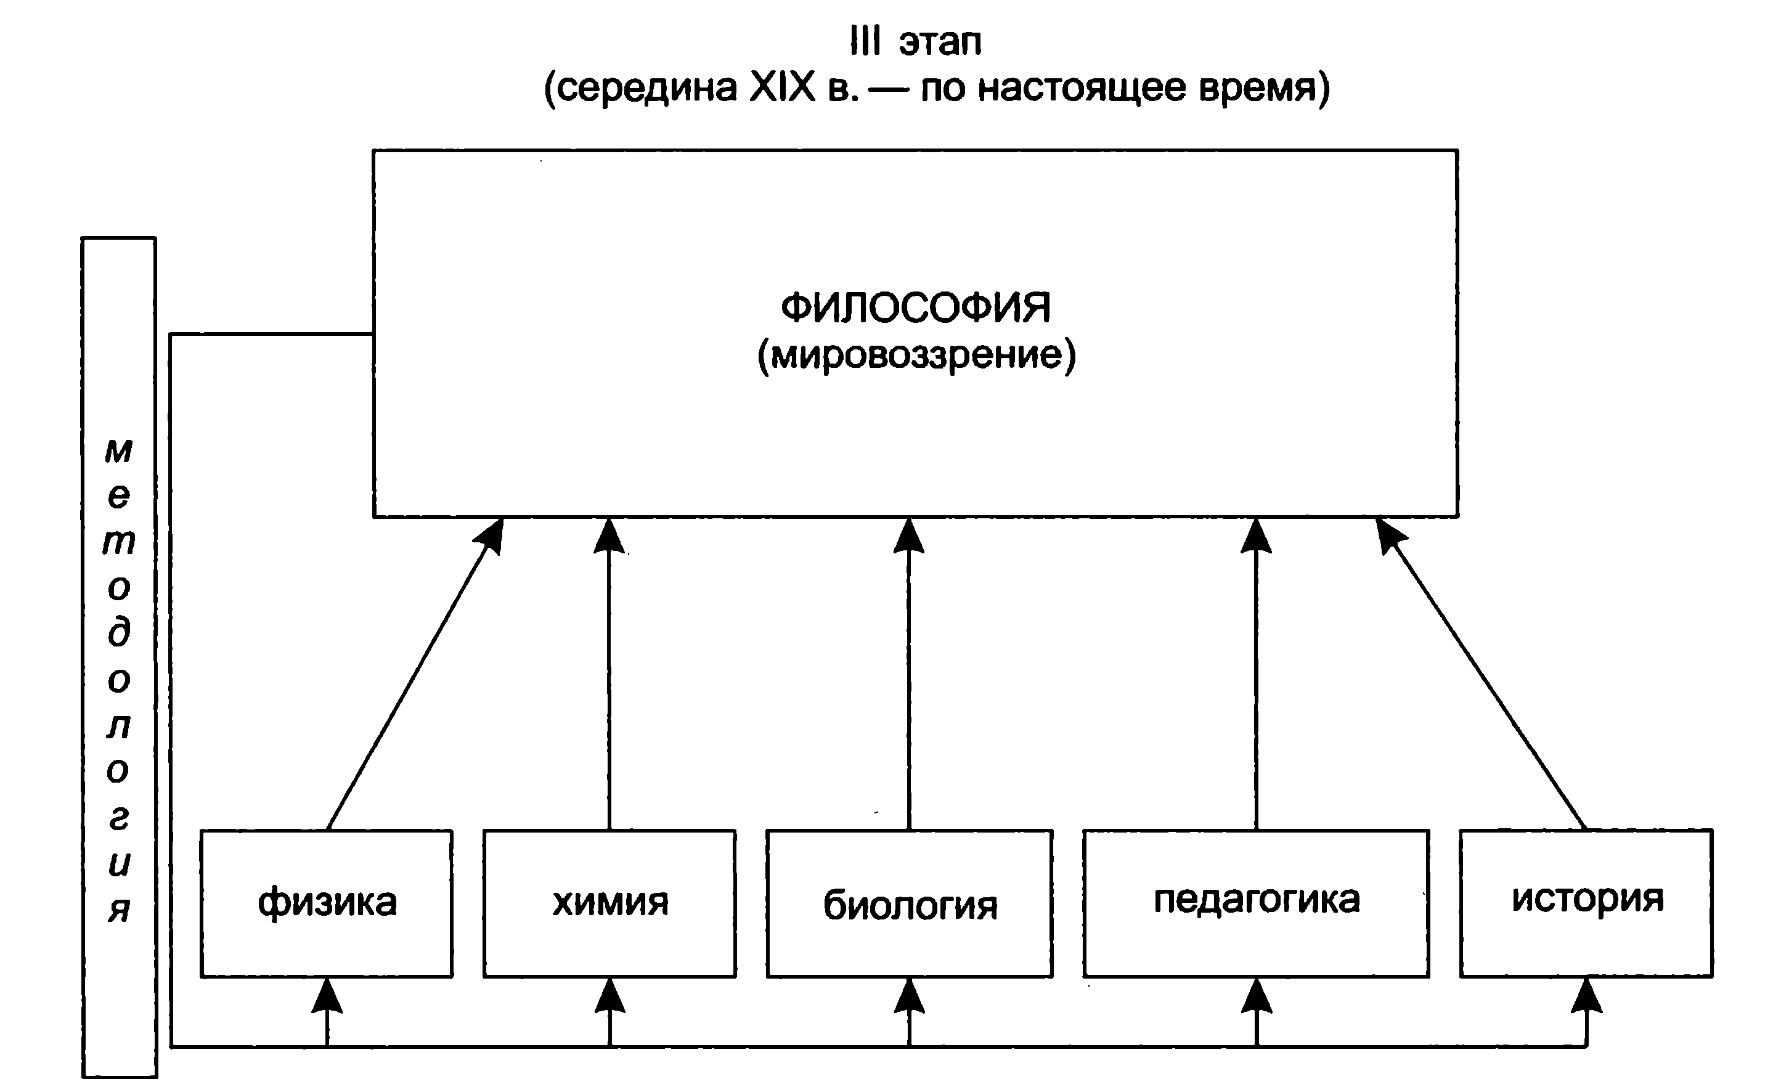

Slide 7
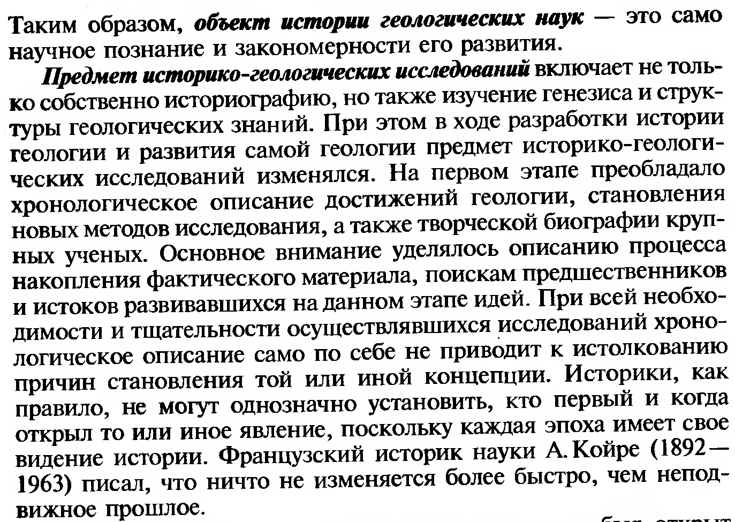

Slide 8
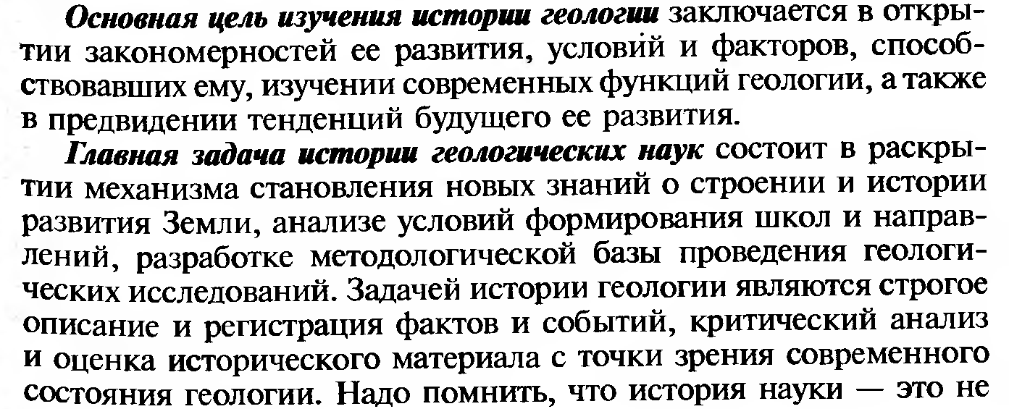

Slide 10
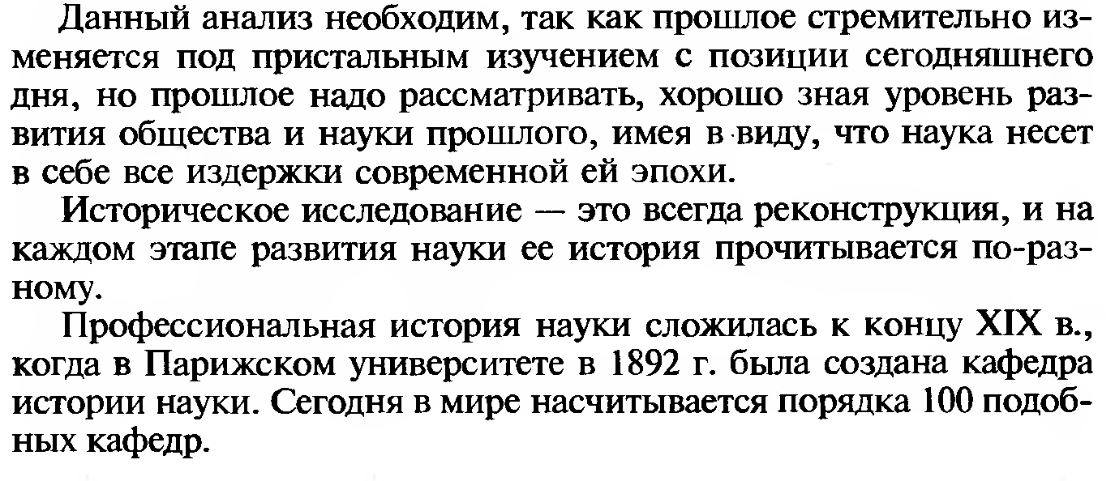

Slide 11
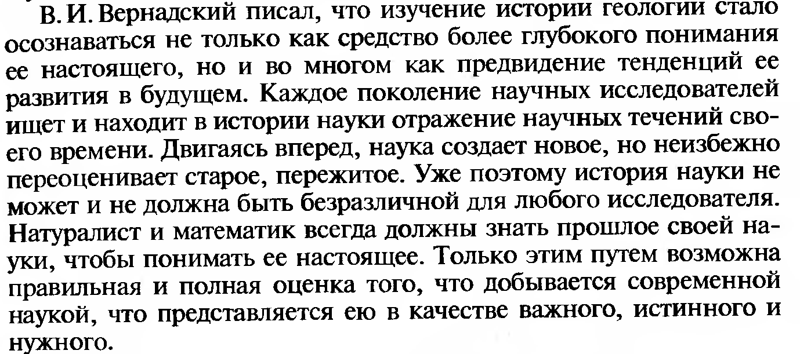

Slide 12
Важнейшие черты понятия «наука»
2.Критерии научности в геологии

Slide 13
Существует много толкований и объяснений термина «наука»
Традиционно под термином наука понимается область деятельности человека, направленная на создание и систематизацию и обобщение объективных знаний о окружающем его мире. Геология относится к направлению естественных наук.
Большой энциклопедический словарь под ред. А.М.Прохорова,С.-Петербург. 1993 Т 1 -2 1630 с.

Slide 14
1. Наука – форма духовной деятельности людей, направленная на производство знаний о природе, обществе и о самом познании, имеющая непосредственную цель постижения истины и открытия объективных законов. Наука – это:
социальный институт (НИИ, вузы, академии наук и др.)
отрасль духовного производства (НИОКР);
особая система знаний (целостная система понятий, законов, теорий).
2. Классификации наук:
по предмету и методу познания: естественные, социальные и гуманитарные, о познании и мышлении, технические и математические;
по удаленности от практики: фундаментальные и прикладные.
3. Функции науки:
культурно-мировоззренческая,
познавательно-объяснительная,
прогностическая,
социальная (социальные прогнозирование, управление и развитие).
4. Общекультурные характеристики науки: рациональность, критичность, индивидуальность, коммуникабельность.

Slide 15
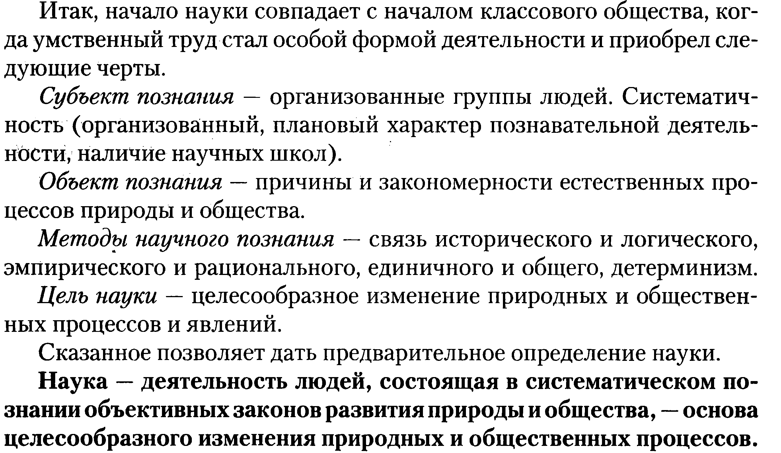

Slide 16
Система знаний. Иными словами, как процесс по получению новых знаний. Данный аспект предполагает изучение с помощью эпистемологии – учении о познании науки. Основой служат субъект и объект познания. Научное познание имеет результат в виде объективного знания о мире. Объективное оно, потому что не зависит от состояния субъекта. Особый вид мировоззрения.
Фактически это продукт, вызванный духовностью человеческой жизнедеятельности, воплощающей творческое развитие. С этой точки зрения науку относят к числу таких важных созданных человеком продуктов как религия, искусство, право, философия и др. Когда наука развивается, вместе с ней претерпевают изменения и другие области культуры. Данная закономерность действует и в обратном направлении. Социальный институт. В данном случае речь идет об общественной жизни, в которой наука воспринимается как сеть самых разных связанных между собой учреждений.
Примером таких учреждений служат вузы, библиотеки, академии и прочие. Они занимаются решением задач определенного уровня и выполняют соответствующие своему положению функции. Таким образом, наука – это четко структурированная организация, целью которой является удовлетворение потребностей общества.

Slide 17
Человечество с самого начала его существования окружал мир полный тайн и загадок непознанного, в котором при их познании зародилась вера, чувственное начало, занявшее главную роль в процессе постижения мира.
Вера давала простые, доступные и однозначные для понимания ответы на вопросы и помогала принимать необходимые решения по выбору стратегии выживания независимо от уровня образования и общественного положения члену общества.
Оговоримся, что к настоящему моменту существования человечества, она изменилась и приняла много форм, - от простой и первобытной до сложно организованной, представленной в крупнейших религиях Мира.
При последовательном развитии человечества, мы стали самостоятельно искать и находить ответы на вопросы, которые ранее находились в компетенции веры, что стало началом развития рационального мышления.
Естественно, чувственное понимание мира, имеющее более глубокие корни в человеческом миропонимании и мироощущении, нежели рациональное, было более привычными и понятным для общества.
Процесс перехода от чувственного к рациональному занял у людей многие столетия. Наука к настоящему времени стала для части человечества своего рода новой верой, только с рациональных позиций.

Slide 18
Как религии Мира содержат комплекс методологических подходов, необходимых для всестороннего понимания составных частей вероучений, отражённых в профильной литературе, так и современная наука имеет чёткий методологический аппарат, регламентирующий особенности проведения исследований, отношения к окружающей действительности и понимания их результатов.
К настоящему моменту практически каждый из нас является в некоторой степени носителем науки и религии.
Вера в принципе не требует доказательств, а науке они жизненно необходимы. Для настоящего этапа развития науки характерна также своеобразная вера, основанная на необходимости проверки и имеющая необходимость верификации нового.
Научное мышление требует использования от индивида определённой самодисциплины для качественного решения прикладных и фундаментальных задач.

Slide 19
Наука прошла от веры как способа понимания и постижения окружающего мира долгий путь, усеянный непростыми судьбами еретиков и вероотступников.
Наука в своём развитии повторяла путь развития человечества. Развитие общества неизменно отражалось на становлении научной мысли. Возрастание роли религии как чувственного и иррационального понимания действительности приводило к ослаблению роли науки в обществе.
Научное понимание мира, применительно к естественнонаучной области, содержит в себе несколько направлений осознанной познавательной деятельности: 1) решение прикладных задач преимущественно направленных на удовлетворение повседневных потребностей общества; 2) решение фундаментальных задач, чаще всего не имеющих прямой связи с насущными проблемами людей.

Slide 20
Централизованный характер развития науки и особенности её развития от прикладной до фундаментальной в цивилизациях по миру, особенности развития науки, многие вещи открывались заново, знание как стратегический ресурс, сакральность науки в древнейшие времена, наука как потенциал в плане обеспечения устойчивого развития, распространение знаний как потенциальная угроза цивилизации, изолированность и кастовость науки и переход к всеобщему доступу к знаниям как индикатор развития общественных отношений, становление научного общества, критериев оценки научных результатов, зарождение научного мышления, попытки объяснения природных процессов и явлений с точки зрения рационального, но не чувственного. Переход от веры к научному способу миропонимания, взаимодействие системы верований и социального устройства в цивилизациях древности с зарождающимся научным восприятием геологической среды. Наука и религия, проблемы их взаимодействия. Проблемы и достижения, направления научного поиска в контексте указанного научного восприятия мира. Древний материализм как способ восприятия действительности.

